Slide 1
Šárka Daňhelová, Lukáš Pomazal

Slide 2
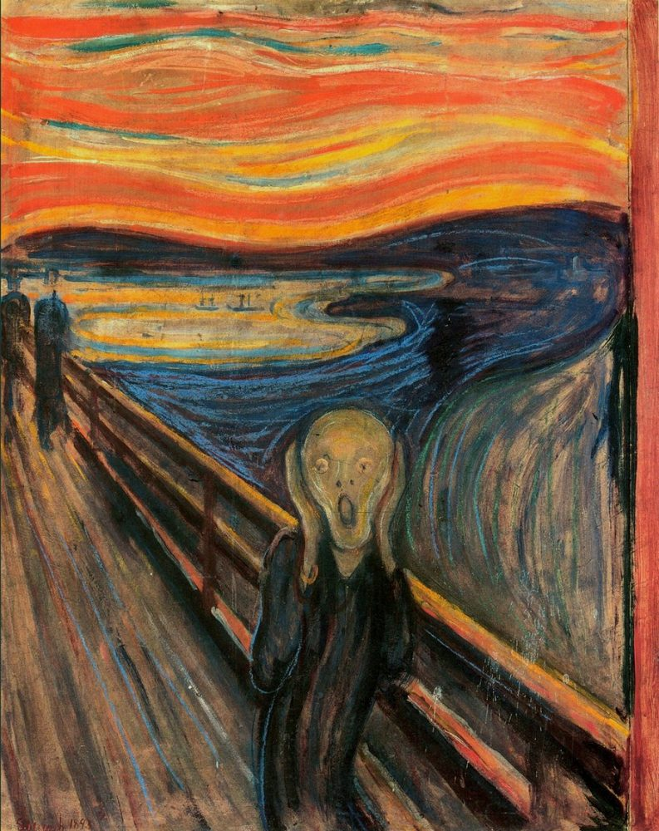
Opakování – expresionismus
Jaké umělcovy stavy se snaží expresionismus zachytit?
psychické
Kde se především rozvíjel?
v Německu
Kdo je nejznámějším představitelem expresionismu?
Edvard Munch
Hlavními motivy jsou?
Smrt, strach, válka, melancholie, …

Slide 3
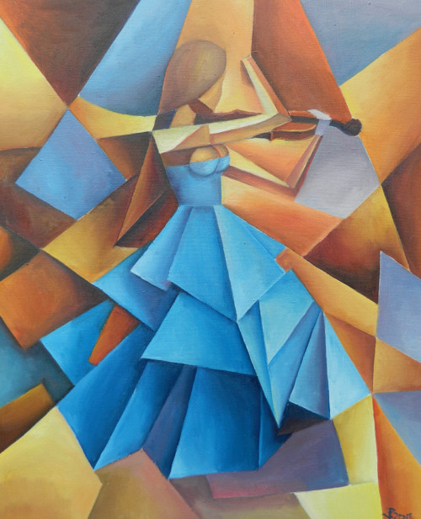
Kubismus
Název od latinského cubus = krychle
Vznikl ve Francii v roce 1907
Hlavními představiteli Pablo Picasso a Georges Braqua
Projevil se především v malířství, sochařství a architektuře
Znaky:
Rozklad věcí na části (geometrické tvary)
Deformace (rozpadající se postavy)
Zobrazení z různých úhlů pohledu
Minimum barev (pouze několik odstínů)
Minimum detailů

Slide 4
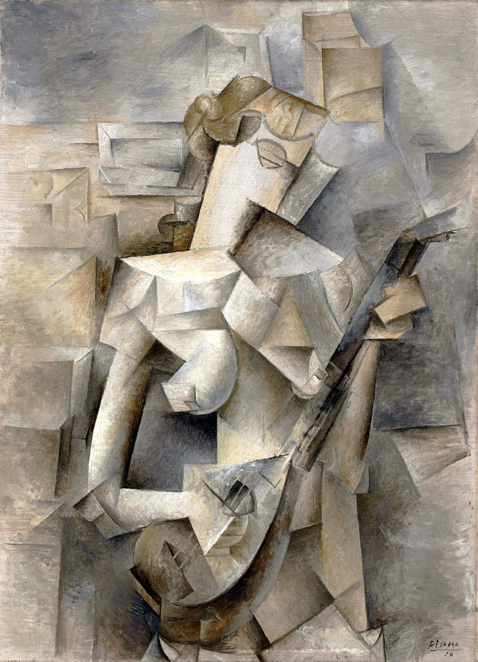
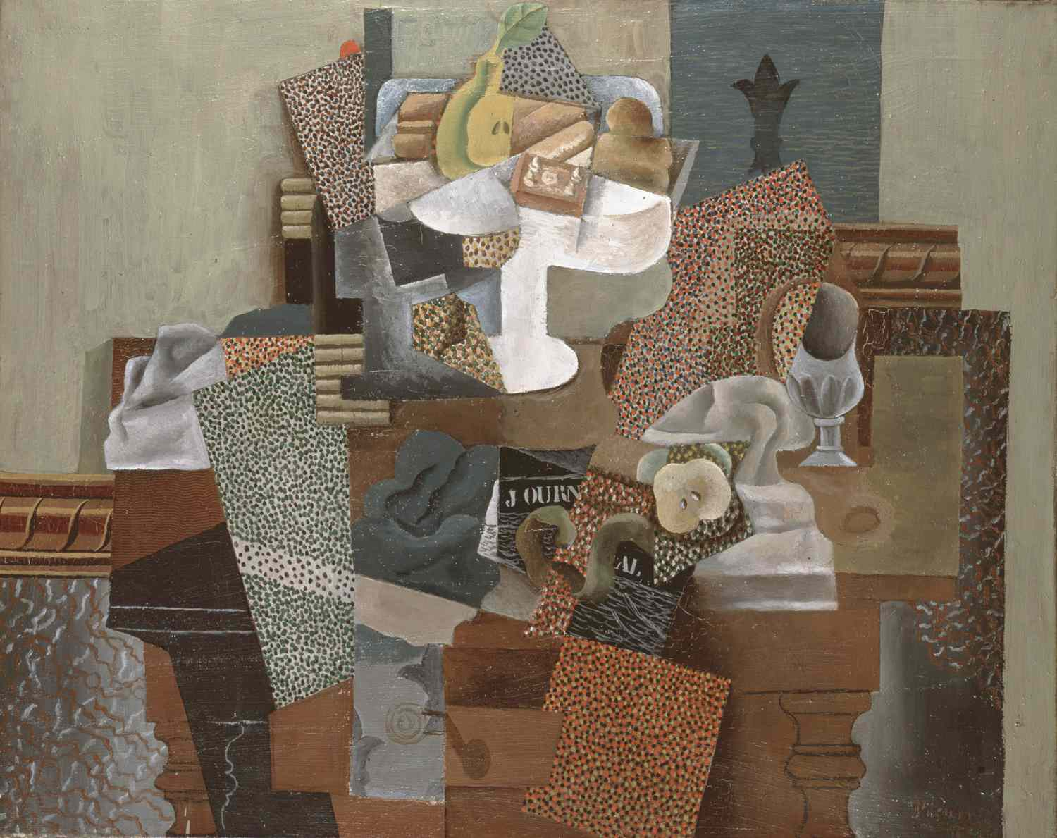
Syntetický kubismus
Analytický kubismus

Slide 5
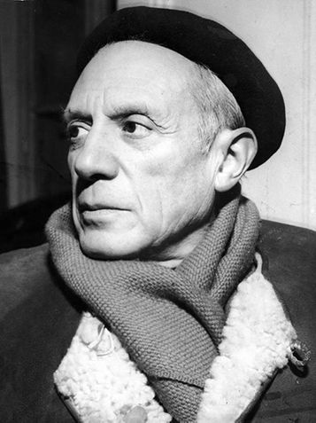
Pablo Picasso (1881–1973)
Pablo Diego José Francisco de Paula Juan Nepomuceno María de los Remedios Cipriano
de la Santísima Trinidad Martyr Patricio Clito Ruíz y Picasso
Španělský malíř a sochař
Zakladatel kubismu
Jeho otec malířem
Odmala velice nadaný
Za svůj život namaloval téměř 14 000 obrazů
Umírá ve Francii v roce 1973 v nedožitých 92 letech

Slide 6
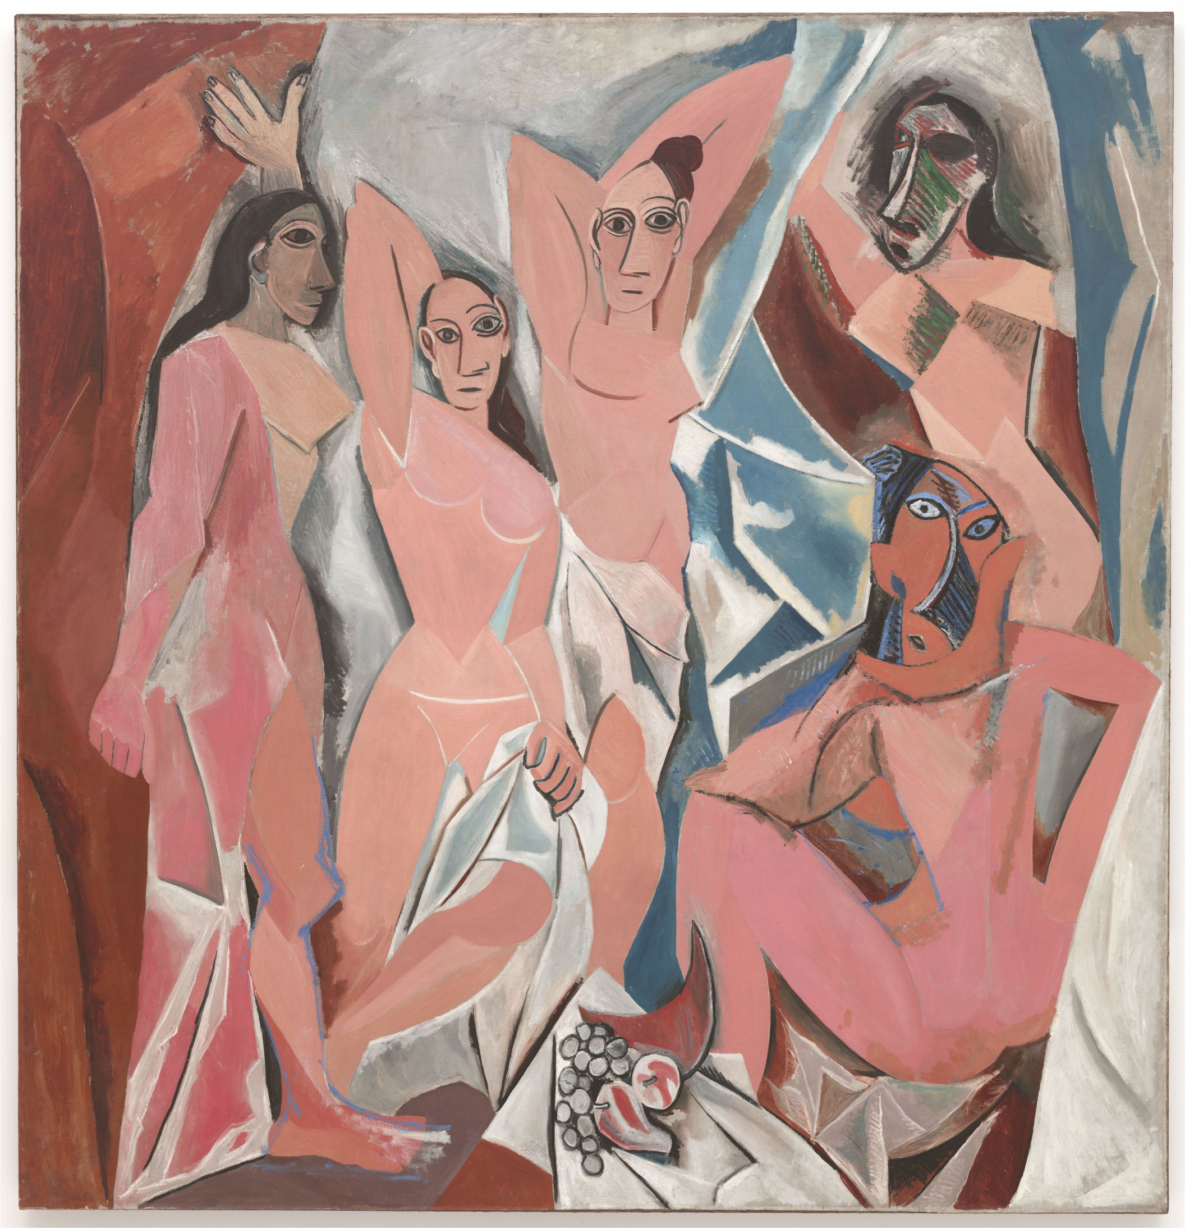
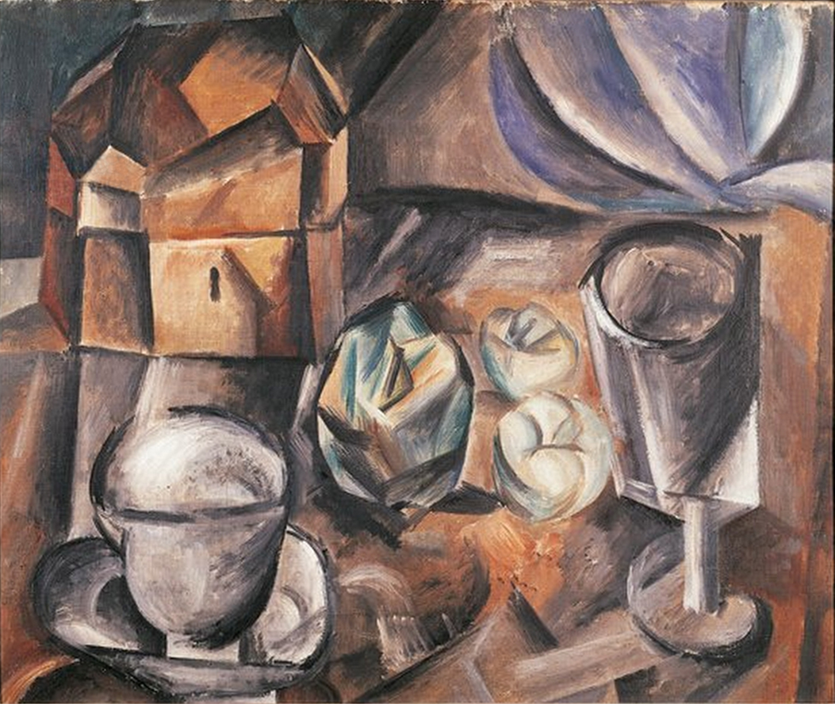
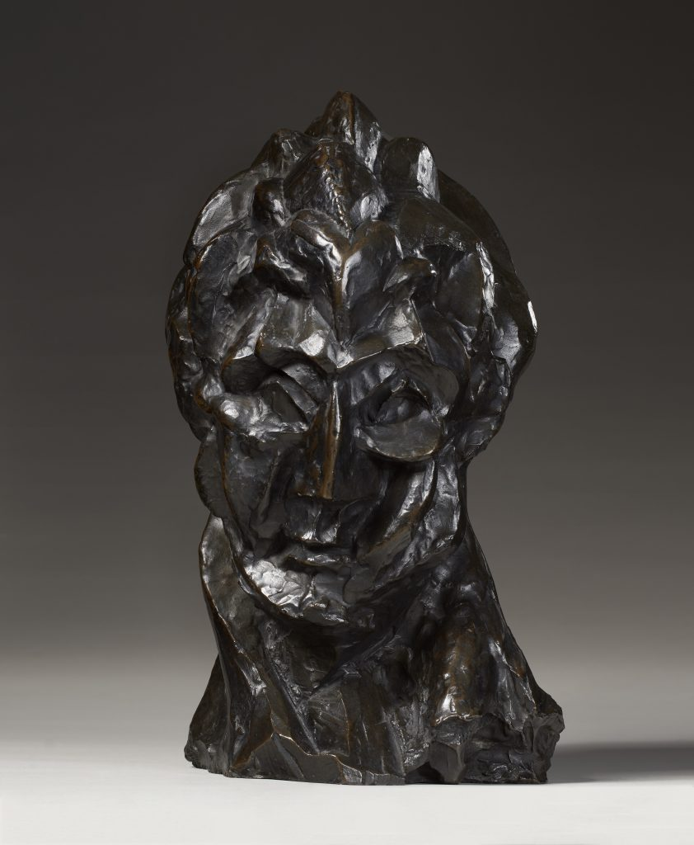
Hlava ženy (1909)
Skříňka, šálek, jablko a sklenice (1909)
Avignonské slečny (1907)

Slide 7
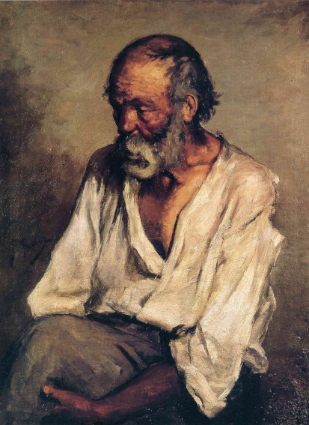
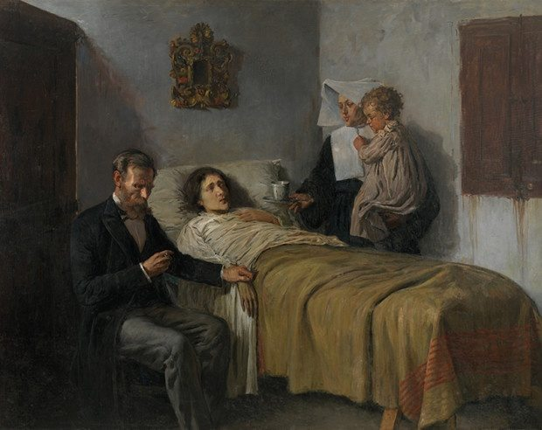
Starý rybář (1895)
Věda a milosrdenství (1897)
Ukázka Picassovy tvorby před kubistickou epochou

Slide 8
Avignonské slečny (1907)
„První opravdová malba dvacátého století“
Zásadní dílo pro počátek kubismu
Co je na něm zajímavého?
Provokativní, pobuřující
Hlavy inspirovány iberskými a africkými maskami (skulpturami)
Geometrické tvary
Zdeformovaná těla
Nahé, ošklivé ženy
Omezená barevnost…

Slide 9
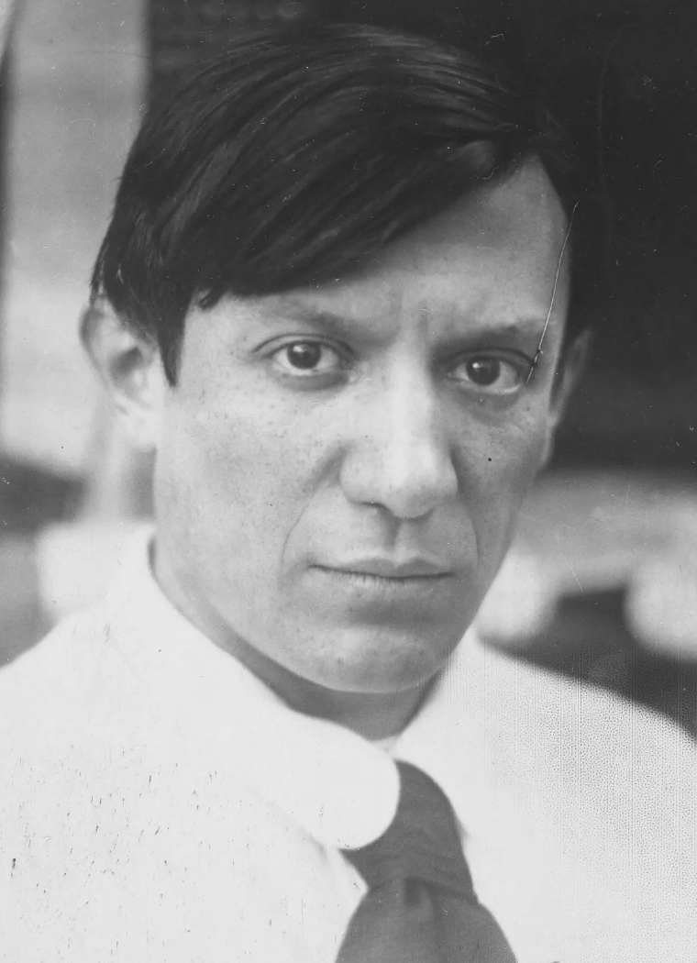
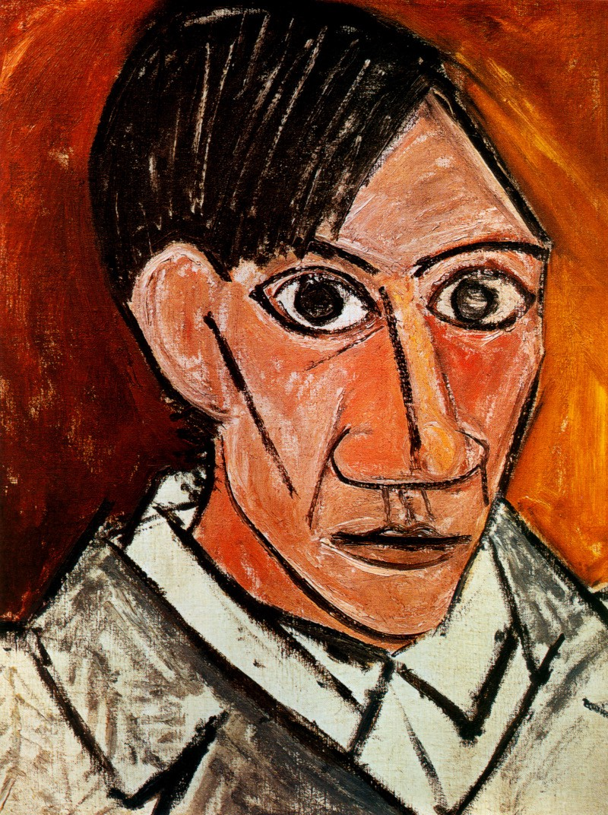
Picasso vs. Autoportrét
Shrnutí Picassa a kubismu

Slide 10
Kubismus v českém prostředí
Čeští umělci často navštěvují Paříž
Zvyšuje se povědomí o Picassovi a Braqueovi → nákupy uměleckých děl
Převážně Vincenc Kramář (sběratel umění, teoretik kubismu)
Únor 1911 – Spolek Mánes
Spor mladí vs. staří umělci
Mladí umělci odcházejí
Zakládají kubistickou uměleckou Skupinu výtvarných umělců
Patří sem např. Emil Filla, Bohumil Kubišta, Josef Gočár, Josef Čapek a další…

Slide 11
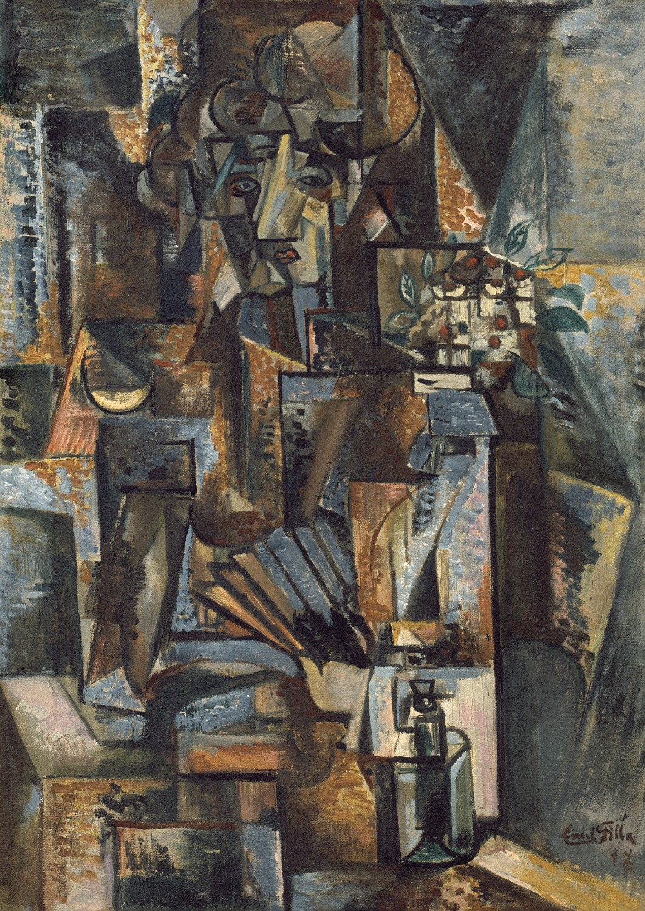
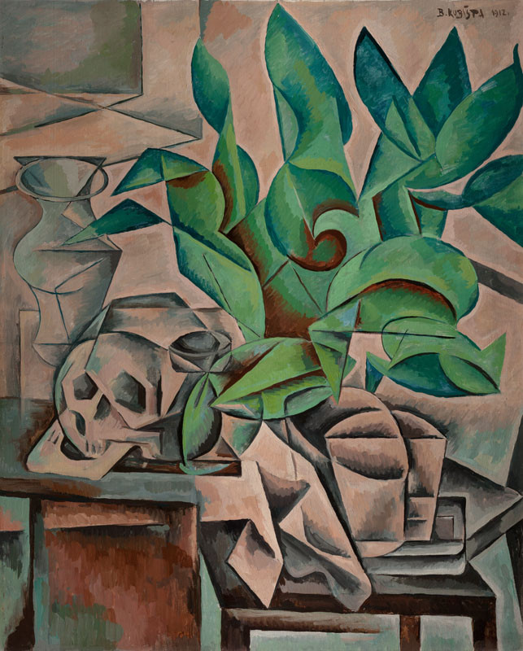
Představitelé
Bohumil Kubišta – Zátiší s lebkou (1912)
Emil Filla – malíř; nejvýznamnější zástupce českého kubismu
Bohumil Kubišta – malíř, grafik a výtvarný kritik
Emil Filla – Žena s vějířem (1917)

Slide 12
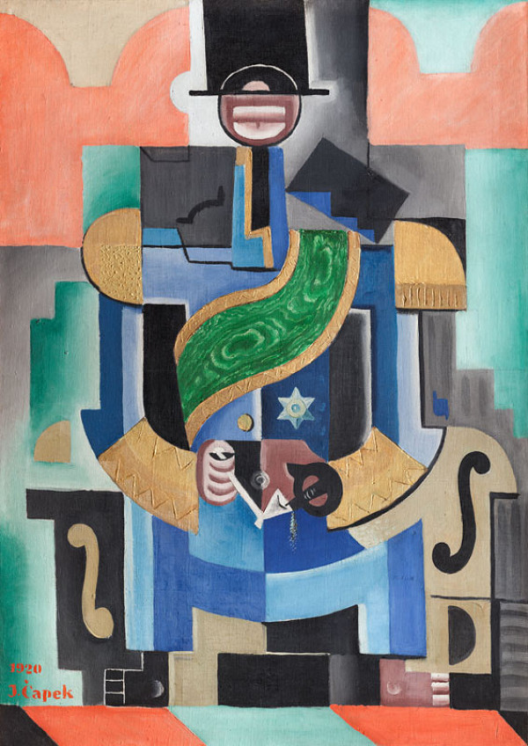
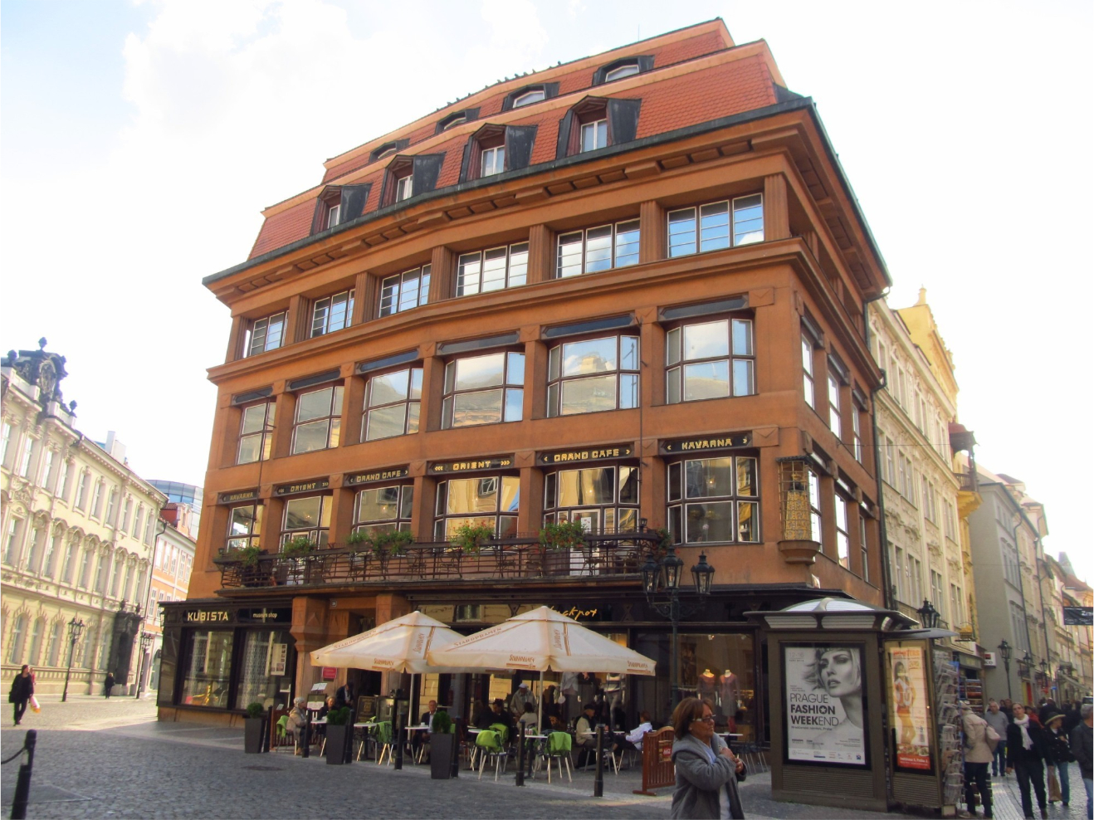
Představitelé
Josef Čapek – Černošský král (1920)
Josef Gočár – architekt a designér; jeden ze zakladatelů Pražské umělecké dílny
Josef Čapek – malíř, ilustrátor a spisovatel; bratr spisovatele Karla Čapka
Vymyslel slovo „robot“
Josef Gočár – dům U Černé Matky boží (1911–12)

Slide 13
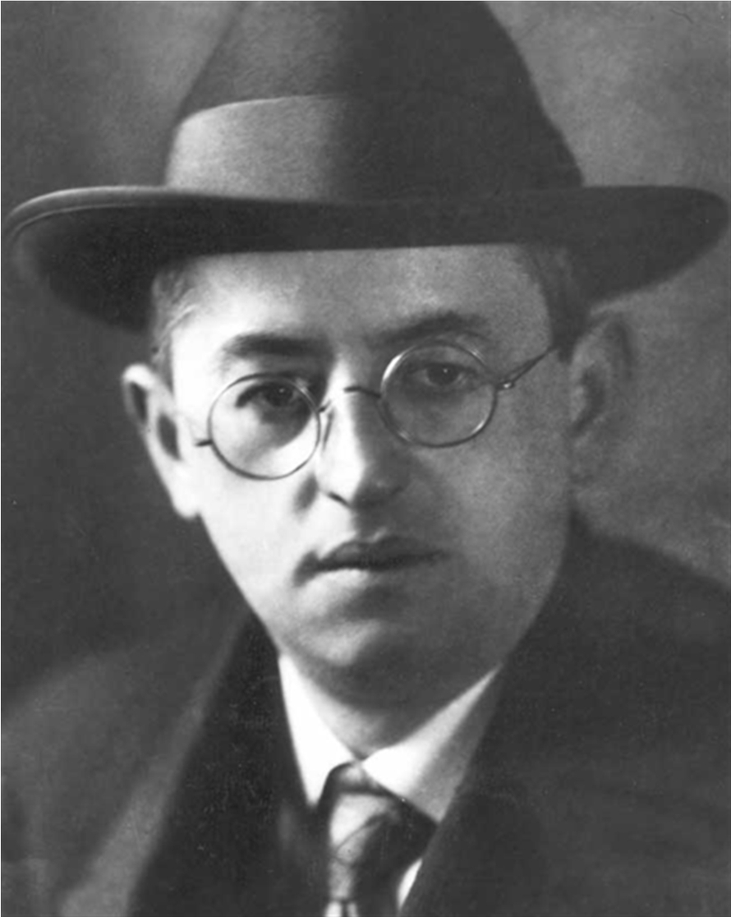
Kubismus v české literatuře
Kubismus se v literatuře až na výjimky (G. Apollinaire, M. Jacob, G. Steinová) neprosadil
Vedou se spory, zda vůbec kubistická literatura existuje
Největší představitel Josef Čapek (1887–1945)
„Kubistická díla“:
Zářivé hlubiny (1916) – spolu s bratrem Karlem Čapkem
Jeho dílo Tři prózy
Procházka, Událost a Vodní krajina

Slide 14
1. Aktivita k zopakování informací
2. Výtvarná činnost

